Slide 1
BIOLOGI · KAPITEL 2
Cellen och livets processer
2.1 Cellen
2.2 Fotosyntes och cellandning
2.3 Organ och organsystem
Notes:
Hela kapitel 2 i en presentation. Varje delområde börjar med en egen titelbild, och varje moment har en avsnittsbild. Använd avsnittsvyn i PowerPoint för att hoppa mellan delområdena.

Slide 2
BIOLOGI · KAPITEL 2 · CELLEN OCH LIVETS PROCESSER
Cellen
Delområde 2.1: kännetecken på liv, cellteorin, mikroskopet, djur- och växtceller och bakterier
Start: Vad är liv? · Cellteorin och mikroskopet · Djurcell och växtcell · Bakterier och encelliga organismer · Labb 2.1
Notes:
Presentationen följer grundtexten i kapitel 2, delområde 2.1. Några bilder per moment. Anteckningarna innehåller handledning.

Slide 3
Vad är liv?
Start: kännetecken på liv
Notes:
Fråga: Är en eld levande? Den växer och förbrukar bränsle. Vilka kännetecken saknas?

Slide 4
Fem kännetecken
1
2
3
4
Celler
Energi
Växer och förökar sig
Reagerar
Allt levande är uppbyggt av celler.
Tar upp energi och ämnen och omvandlar dem.
Utvecklas och för vidare sitt DNA.
Svarar på ljus, värme eller beröring.
Allt utgår från en sak: cellen.
Notes:
Be eleverna testa bilen, elden och en gran mot listan. Virus är ett gränsfall: de behöver en värdcell.

Slide 5
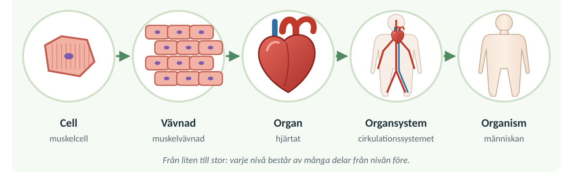
Från cell till organism
Cellen är minsta levande enheten.
Encellig: en enda cell, till exempel en bakterie.
Flercellig: miljarder celler som samarbetar.
Vi återvänder till bilden i 2.3.
Notes:
Virus räknas oftast inte som levande: de är inte celler och kan inte föröka sig utan en värdcell.

Slide 6
Kolla dig själv: Start
KOLLA DIG SJÄLV
Nämn tre kännetecken på liv.
Vilken är den minsta enhet som är levande?
Varför räknas virus oftast inte som levande?
Notes:
Låt eleverna svara i par eller på whiteboard. Facit finns i lärarversionen av kapitlet.

Slide 7
Cellteorin och mikroskopet
Hooke såg celler i kork
Notes:
Hooke såg bara tomma väggar eftersom korkcellerna var döda. Han kallade rummen cells.

Slide 8
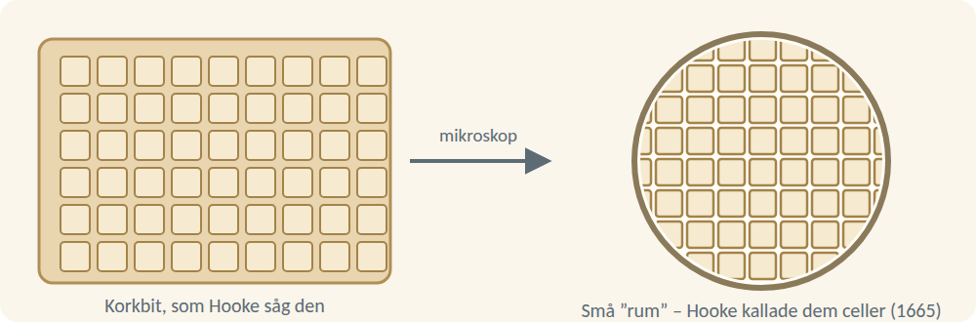
Hooke och korken, 1665
Hooke tittade på kork i ett mikroskop.
Han såg små kammare som vaxkakor.
Han kallade dem celler.
Det var döda celler: bara väggarna syntes.
Notes:
Bilden är en förenklad återgivning.

Slide 9
Cellteorin
1
2
3
Alla organismer består av celler
Cellen är minsta levande enheten
Celler kommer från celler
Från bakterier till blåvalar.
Delar av en cell kan inte leva själva.
Nya celler bildas när en cell delar sig.
Schleiden och Schwann på 1830-talet, Virchow på 1850-talet.
Notes:
Skolboken anger årtalen 1838, 1839 och 1855. Källan vi kontrollerade anger bara början av 1800-talet och omkring 1850.

Slide 10
Förstoring
Förstoring = okularets × objektivets förstoring.
Ljusmikroskop: upp till ungefär 1 000 gånger.
Virus syns bara i elektronmikroskop.
400×
okular 10× · objektiv 40×
Notes:
Låt eleverna räkna: okular 10×, objektiv 10× och 40×. Hur många gånger ökar förstoringen?

Slide 11
Kolla dig själv
KOLLA DIG SJÄLV
Vad såg Hooke, och vad kallade han det?
Vad säger cellteorin?
Beräkna förstoringen med okular 10× och objektiv 40×.
Varför ser man inte virus i ett ljusmikroskop?
Notes:
Låt eleverna svara i par eller på whiteboard. Facit finns i lärarversionen av kapitlet.

Slide 12
Djurcell och växtcell
Organeller: cellens små organ
Notes:
Rita en växtcell och en djurcell på tavlan tillsammans. Vanligt fel: att växtceller saknar mitokondrier.

Slide 13
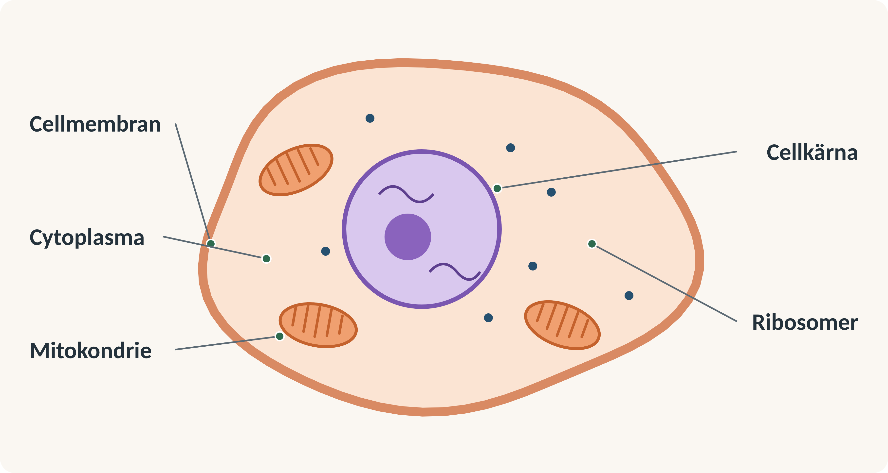
Djurcell
Cellmembran, cytoplasma, cellkärna.
Ribosomer bygger proteiner.
Mitokondrier gör cellandning.
Små vakuoler.
Notes:
Färgerna är påhittade för att delarna ska kunna skiljas åt.

Slide 14
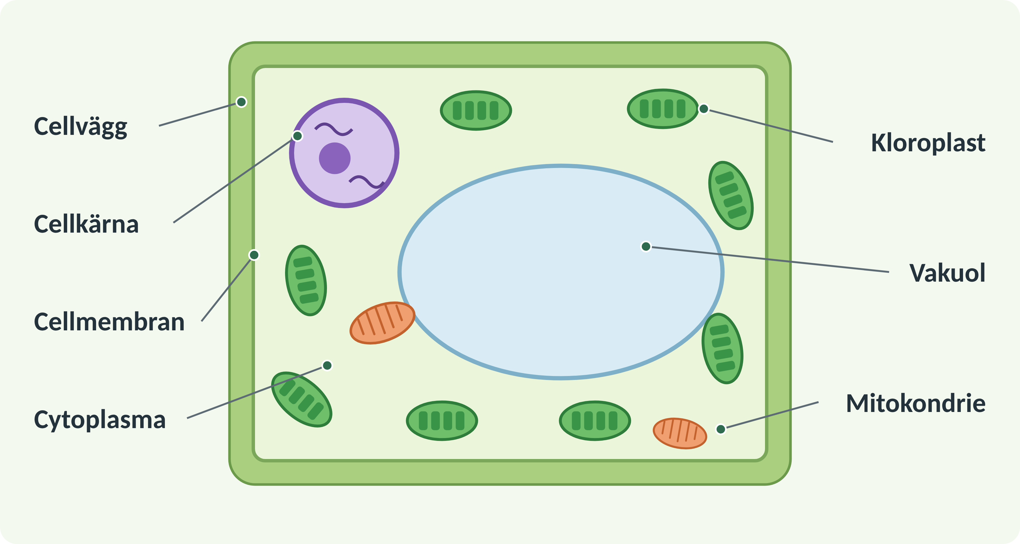
Växtcell
Har allt djurcellen har.
Dessutom: cellvägg, kloroplaster och en stor vakuol.
Mitokondrier finns också här.
Alla växtceller har inte kloroplaster. Rötter saknar dem.
Notes:
Alla celler behöver energi, även de som gör fotosyntes.

Slide 15
Jämförelse
Del | Djurcell | Växtcell
Cellvägg | – | ✔
Kloroplaster | – | ✔ (i gröna delar)
Stor vakuol | små | ✔
Mitokondrier | ✔ | ✔
Cellkärna | ✔ | ✔
Alla celler har cellmembran, cytoplasma, DNA och ribosomer.

Slide 16
Kolla dig själv
KOLLA DIG SJÄLV
Vilka tre delar har växtceller men inte djurceller?
Varför har även växtceller mitokondrier?
Vad är skillnaden mellan cellvägg och cellmembran?
Varför saknar en rotcell kloroplaster?
Notes:
Låt eleverna svara i par eller på whiteboard. Facit finns i lärarversionen av kapitlet.

Slide 17
Bakterier och encelliga organismer
Celler utan cellkärna
Notes:
Många encelliga organismer är inte bakterier: amöbor, encelliga alger och jäst har cellkärna.

Slide 18
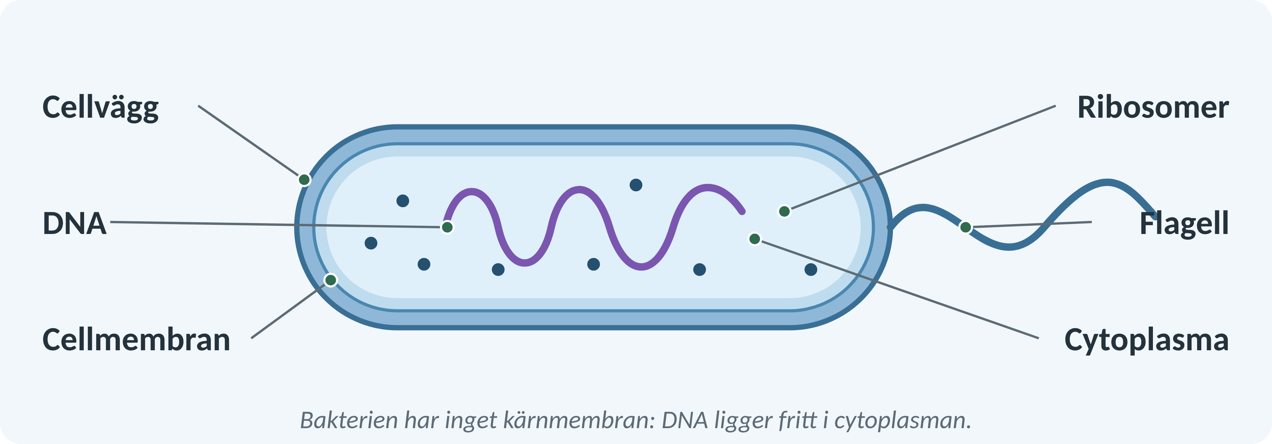
Bakteriecellen
DNA ligger fritt i cytoplasman.
Ingen cellkärna.
Mycket liten: ca 0,001–0,005 mm.
Många har cellvägg och spröt (flageller).

Slide 19
Bakterier och virus
1
2
Bakterier
Virus
Celler. De flesta är ofarliga eller nyttiga. Kan ibland behandlas med antibiotika.
Inte celler. Behöver en värdcell. Antibiotika hjälper inte.
Halsfluss orsakad av bakterier: antibiotika. Förkylning: virus, ingen effekt.
Notes:
Fördjupning: mitokondrier och kloroplaster liknar bakterier, vilket ligger bakom endosymbiosteorin.

Slide 20
Kolla dig själv
KOLLA DIG SJÄLV
Vad är den viktigaste skillnaden mellan bakteriecell och djurcell?
Varför hjälper antibiotika mot bakteriell halsfluss men inte mot en förkylning?
Nämn två encelliga organismer som inte är bakterier.
Notes:
Låt eleverna svara i par eller på whiteboard. Facit finns i lärarversionen av kapitlet.

Slide 21
Labb 2.1 Mikroskopera celler
Lök och jod
Notes:
Material: mikroskop, objektglas, täckglas, pincett, pipett, jodlösning, lökbit. Läraren skär. Vanligt fel: preparatet veckas eller har luftbubblor.

Slide 22
Så gör ni
1
Dra loss ett tunt skinn från insidan av ett lökblad.
2
Lägg skinnet plant på objektglaset. Droppa jod.
3
Sänk täckglaset långsamt så att inga bubblor fastnar.
4
Titta först med lägsta förstoring, sedan högre.
5
Rita en cell, märk ut delarna och räkna ut förstoringen.
Notes:
Förväntat: rektangulära celler med tydlig cellvägg och en brunfärgad cellkärna. Inga kloroplaster eftersom löken växer under jord.

Slide 23
BIOLOGI · KAPITEL 2 · CELLEN OCH LIVETS PROCESSER
Fotosyntes och cellandning
Delområde 2.2: växten som producent, cellandning, jäsning och hur processerna hör ihop
Växten som producent · Cellandning · Processerna tillsammans · Labb 2.2
Notes:
Presentationen följer grundtexten i kapitel 2, delområde 2.2.

Slide 24
Växten som producent
Växter gör sin egen mat
Notes:
Fråga: Var kommer en tallens vikt ifrån? Jord, vatten eller luft? Samla gissningar innan ni går vidare.

Slide 25
In och ut
1
2
In
Ut
Koldioxid från luften, vatten från jorden och ljusenergi från solen.
Glukos (druvsocker) och syre.
koldioxid + vatten + ljus → glukos + syre
Notes:
Reaktionsformeln: 6 CO₂ + 6 H₂O + ljus → C₆H₁₂O₆ + 6 O₂. Atomerna byter plats men försvinner inte.

Slide 26
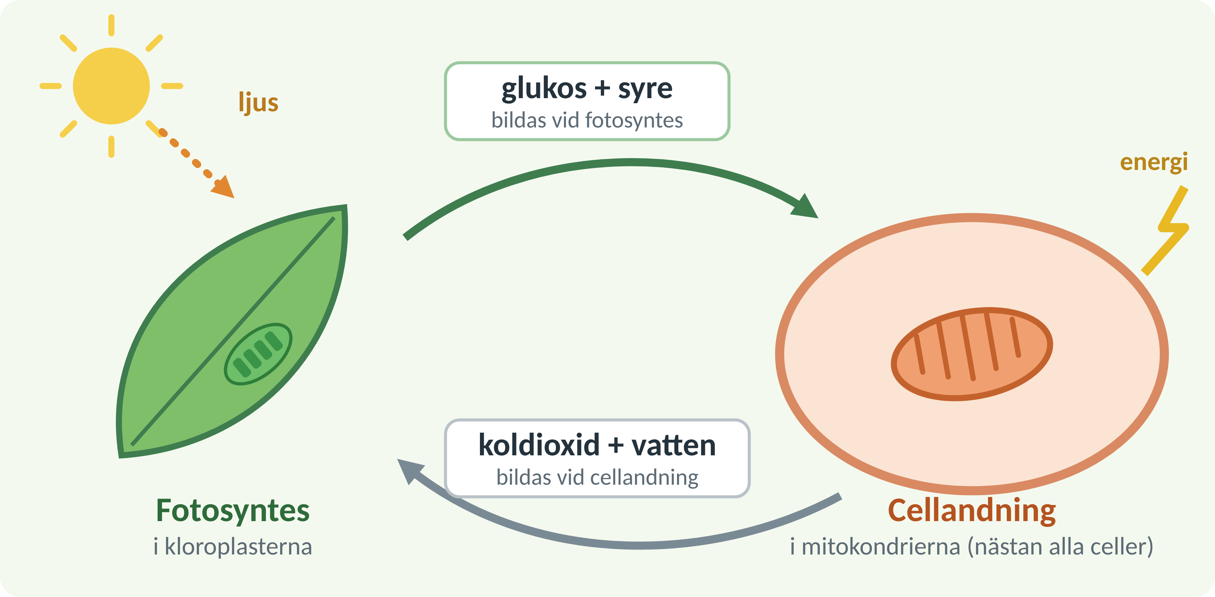
Var och hur?
Sker i kloroplasterna.
Klorofyll fångar ljuset.
Ljusenergin lagras i glukosen.
Glukos: energi, byggmaterial (cellulosa) eller lager (stärkelse).
Notes:
Bilden visar både fotosyntes och cellandning. Vi återvänder till den i nästa moment.

Slide 27
Kolla dig själv
KOLLA DIG SJÄLV
Vilka ämnen behöver växten, och vad bildas?
Var i cellen sker fotosyntesen, och vilket ämne fångar ljuset?
Varför kallas växter producenter?
Vad kan växten göra med glukosen?
Notes:
Låt eleverna svara i par eller på whiteboard. Facit finns i lärarversionen av kapitlet.

Slide 28
Cellandning
Energi ur glukos
Notes:
Vanligt fel: att cellandning är samma sak som att andas med lungorna.

Slide 29
Cellandning
glukos + syre → koldioxid + vatten + energi
Sker i mitokondrierna.
Energin används, och en del blir värme.
Skilj från andning med lungorna.
alla
levande celler gör cellandning, dag och natt
Notes:
Lungorna tar in syre och släpper ut koldioxid. I cellerna används syret och koldioxiden bildas.

Slide 30
Utan syre: jäsning
1
2
Jäst
Mycket mindre energi
Koldioxid och alkohol. Får bröd att jäsa.
Glukosen bryts ner bara delvis.
Labb 2.2 mäter jästens koldioxid.
Notes:
Fördjupning: mjölksyrajäsning (muskler, filmjölk), 2 mot ca 30 ATP.

Slide 31
Kolla dig själv
KOLLA DIG SJÄLV
Skriv cellandningen med ord.
Var i cellen sker den?
Vad är skillnaden mellan cellandning och andning med lungorna?
Vart tar energin vägen när cellen använder den?
Notes:
Låt eleverna svara i par eller på whiteboard. Facit finns i lärarversionen av kapitlet.

Slide 32
Processerna tillsammans
Varandras motsatser
Notes:
Vanligt fel: växter andas bara på natten. De gör cellandning hela tiden.

Slide 33
Jämförelse
 | Fotosyntes | Cellandning
In | koldioxid, vatten, ljus | glukos, syre
Ut | glukos, syre | koldioxid, vatten
Energi | ljusenergi lagras | energi frigörs
Var | kloroplaster | mitokondrier
När | bara i ljus | dag och natt
Kol går i kretslopp. Energi gör det inte.

Slide 34
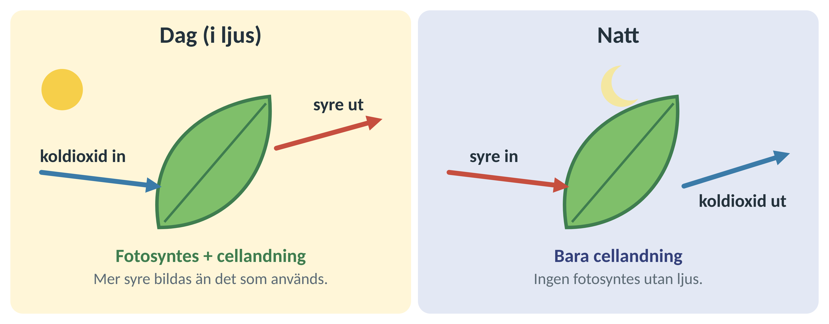
Dag och natt
Dagtid: både fotosyntes och cellandning.
Oftast mer fotosyntes: syre släpps ut.
Natt: bara cellandning.
Då tar växten upp syre och släpper ut koldioxid.

Slide 35
Kolla dig själv
KOLLA DIG SJÄLV
Hur är processerna varandras motsatser?
Gör växter cellandning? När?
Varför går kol i kretslopp men inte energi?
Varför växer inte en växt som står i mörker?
Notes:
Låt eleverna svara i par eller på whiteboard. Facit finns i lärarversionen av kapitlet.

Slide 36
Labb 2.2 Jäst och koldioxid
Temperatur och jäst
Notes:
Material: fyra 0,5 l flaskor med ballonger, jäst, socker, termometer, måttband. Resultaten varierar. Ofta mest gas vid ca 35 °C.

Slide 37
Så gör ni
1
Fyra vattenbad: ca 5, 20, 35 och 50 °C.
2
1 tsk jäst, 1 tsk socker och 1 dl ljummet vatten i varje flaska.
3
Ballong på varje flaska. Ställ flaskorna i baden.
4
Mät omkretsen efter 5, 10 och 15 minuter.
5
Rita diagram: temperatur mot omkrets efter 15 minuter.
Notes:
Lika: mängd jäst, socker och vatten, flaskstorlek och tid. Kontrollförsök utan jäst visar att det är jästen som bildar gasen.

Slide 38
BIOLOGI · KAPITEL 2 · CELLEN OCH LIVETS PROCESSER
Organ och organsystem
Delområde 2.3: specialiserade celler, vävnader, organ och organsystem
Specialiserade celler och vävnader · Kroppens organsystem – översikt
Notes:
Presentationen följer grundtexten i kapitel 2, delområde 2.3.

Slide 39
Specialiserade celler och vävnader
När cellerna får olika jobb
Notes:
Fråga: Din muskelcell och din hudcell har samma DNA. Varför ser de olika ut?

Slide 40
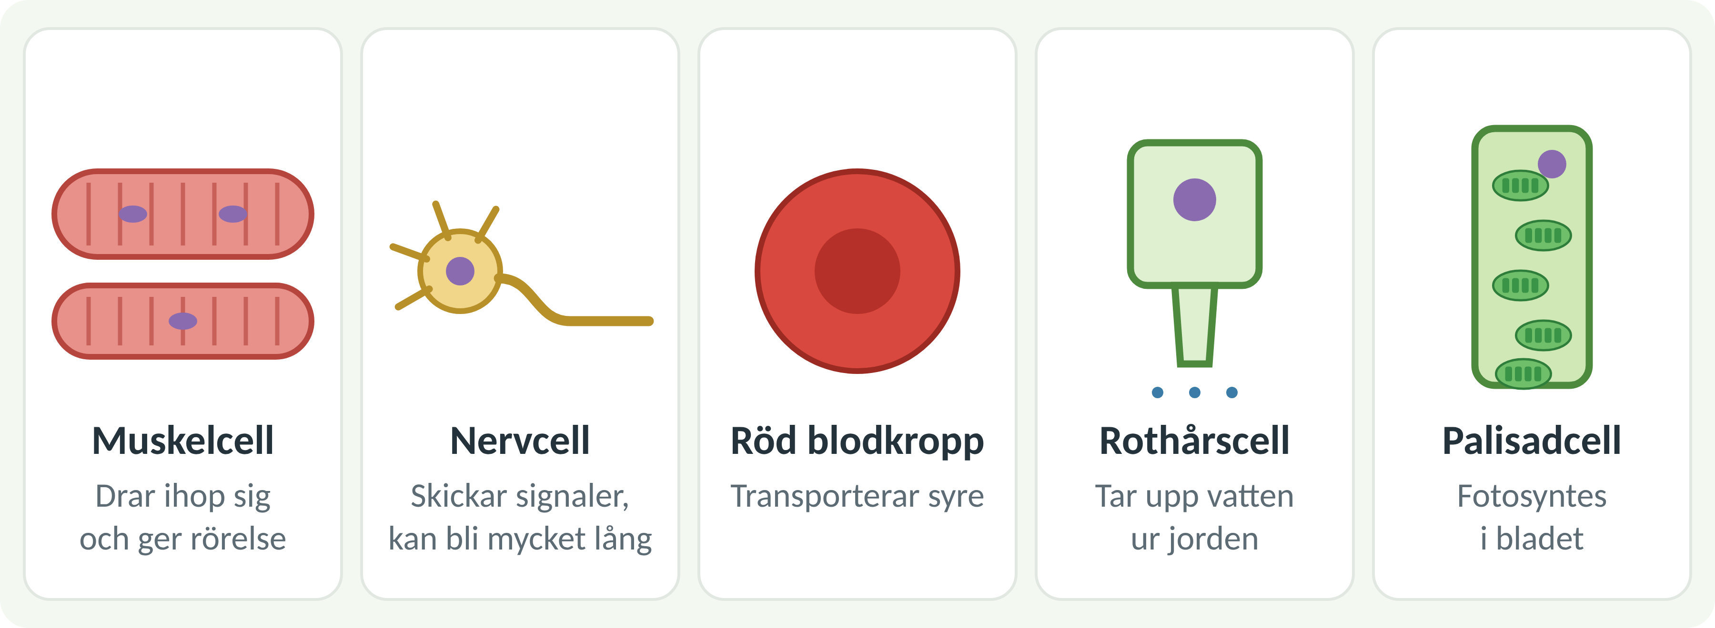
Fem specialiserade celler
Muskelcell: drar ihop sig.
Nervcell: lång och grenad, skickar signaler.
Röd blodkropp: transporterar syre, saknar cellkärna.
Rothårscell: stor yta för vattenupptag. Palisadcell: många kloroplaster.
Notes:
Bilden är förenklad och inte skalenlig. Nästan alla celler har samma DNA, men olika delar används i olika celltyper.

Slide 41
Fyra vävnader
1
2
3
4
Epitel
Bindväv
Muskel
Nerv
Täcker ytor och kläder insidan, till exempel huden.
Binder ihop och stödjer: senor, fett, brosk, blod.
Drar ihop sig och ger rörelse.
Leder nervsignaler.
Flera vävnader som samarbetar bildar ett organ.
Notes:
Exempel: hjärtat består mest av muskelvävnad, men också av bindväv, nervvävnad och epitel.

Slide 42
Kolla dig själv
KOLLA DIG SJÄLV
Vad är en specialiserad cell? Ge två exempel.
Skilj på cell, vävnad och organ.
Nämn de fyra vävnadstyperna.
Varför kan inte hjärtat bestå av bara muskelvävnad?
Notes:
Låt eleverna svara i par eller på whiteboard. Facit finns i lärarversionen av kapitlet.

Slide 43
Kroppens organsystem – översikt
Allt hjälper cellerna
Notes:
Detta är kapitlets viktiga sammanhang. Kapitel 6 och 7 går djupare in på matsmältning, andning, blod och immunförsvar.

Slide 44
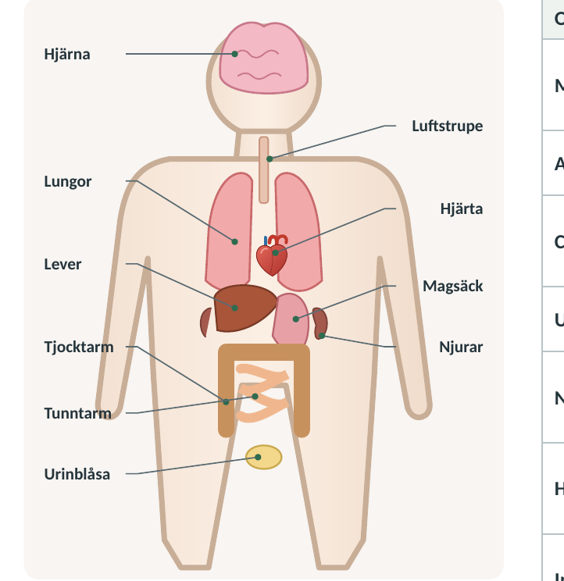
Kroppens nivåer
Cell → vävnad → organ → organsystem → organism.
Organsystem är organ som samarbetar.
Hela kroppen är organismen.
Några organ syns här.

Slide 45
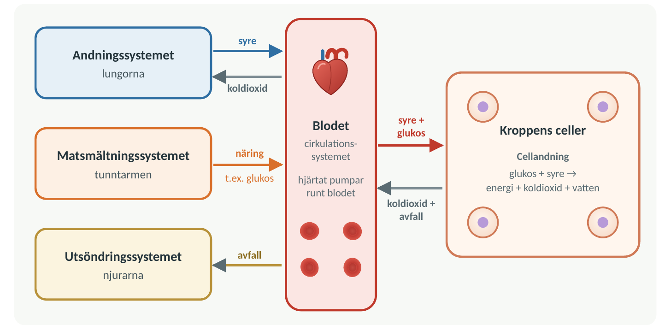
System som försörjer cellerna
Matsmältningen tar upp glukos.
Andningen tar in syre och släpper ut koldioxid.
Cirkulationen transporterar ämnena.
Utsöndringen renar blodet.
Notes:
Koppla tillbaka till cellandningen i 2.2: varje cell behöver glukos och syre och måste bli av med koldioxid.

Slide 46
Några organsystem
Organsystem | Uppgift | Organ
Matsmältning | Bryter ner maten och tar upp näring | magsäck, tunntarm, lever
Andning | Tar in syre, släpper ut koldioxid | lungor, luftrör
Cirkulation | Transporterar med blodet | hjärta, blodkärl
Nervsystem | Tar emot och skickar signaler | hjärna, ryggmärg
Utsöndring | Renar blodet | njurar, urinblåsa

Slide 47
Kolla dig själv
KOLLA DIG SJÄLV
Vad är ett organsystem? Ge ett exempel.
Vilka tre organsystem hjälps åt att förse cellerna med glukos och syre?
Förklara hur ett organsystem hjälper kroppens celler.
Vad händer med cellerna om cirkulationen slutar fungera?
Notes:
Låt eleverna svara i par eller på whiteboard. Facit finns i lärarversionen av kapitlet.

